Slide 1
PRISE EN CHARGE DES HEMORRAGIES MASSIVES
GIMSI, 6 Mai 2015
Dr M. TONGLET

Slide 2
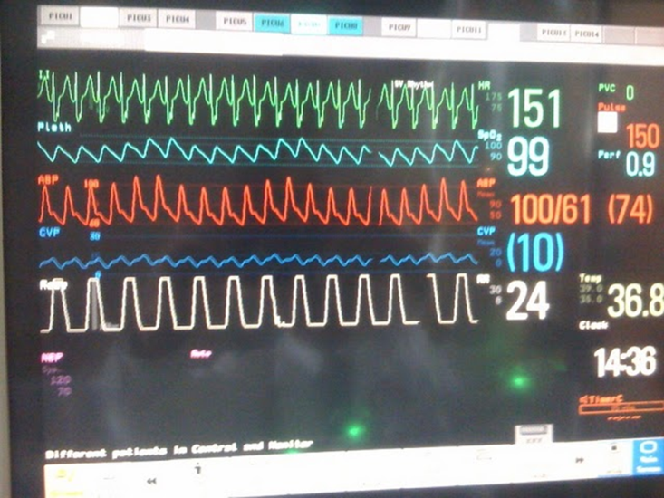
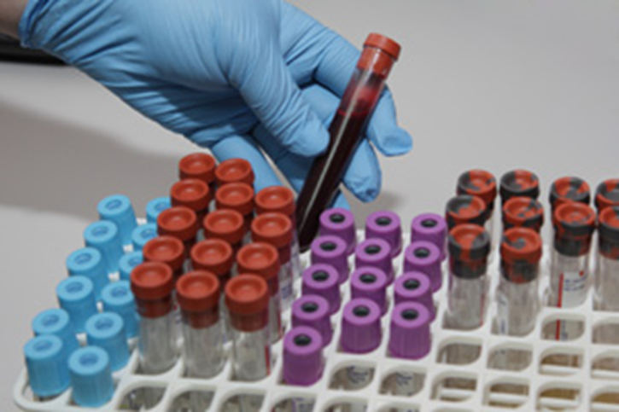
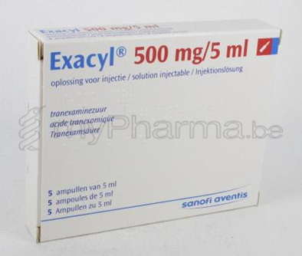

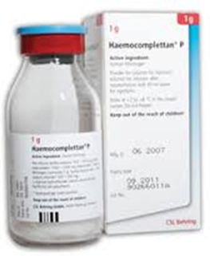
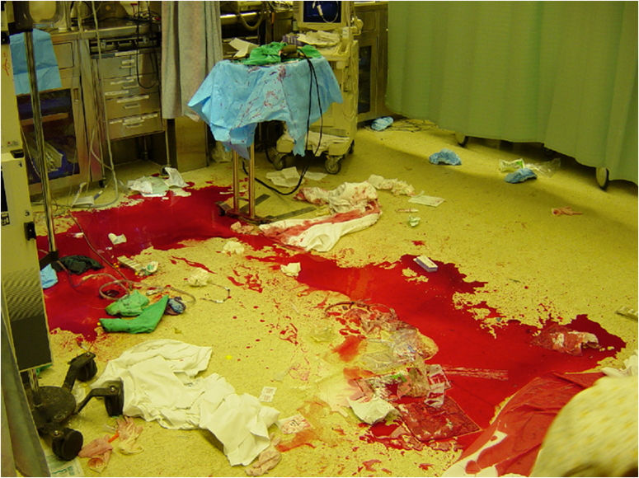
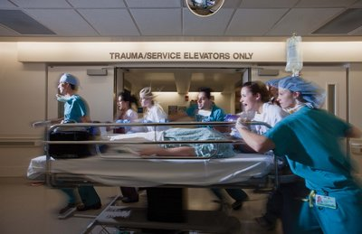
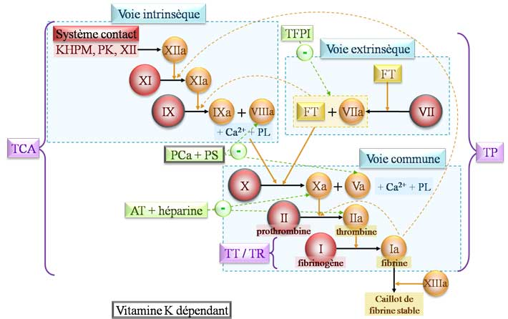
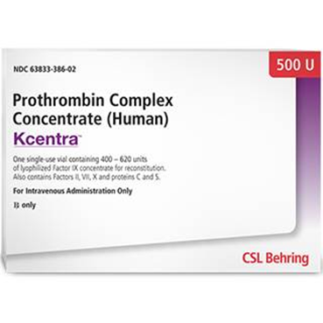
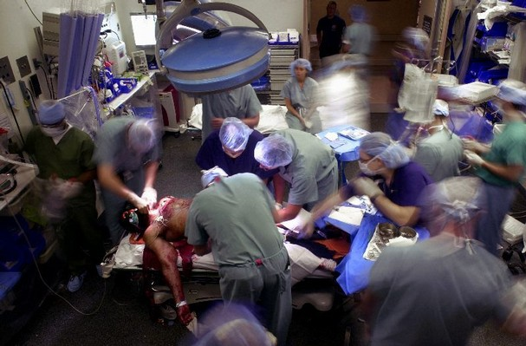
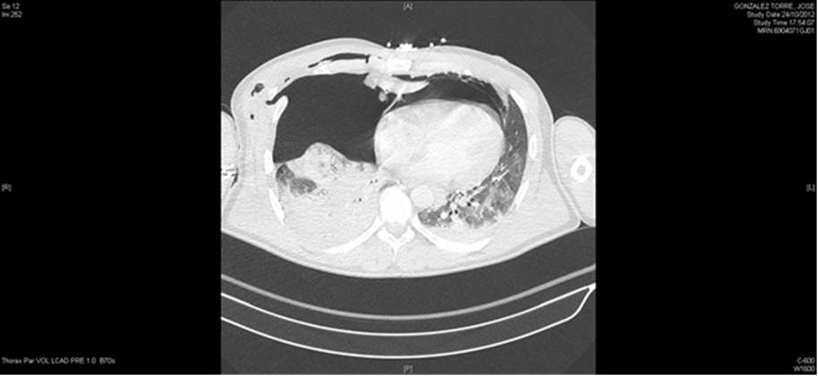
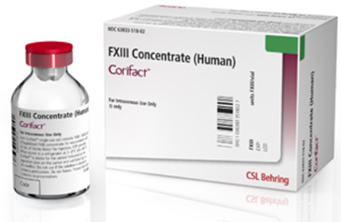
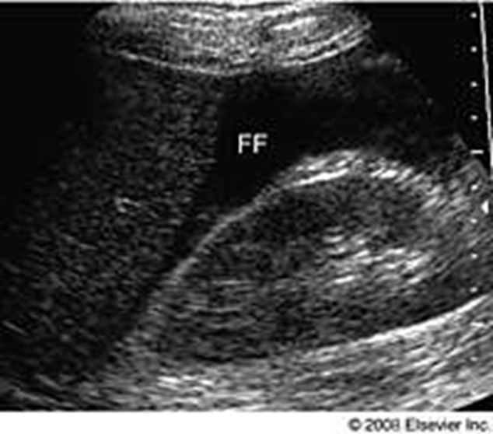
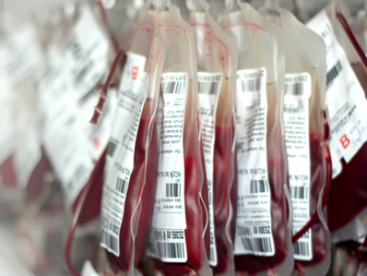
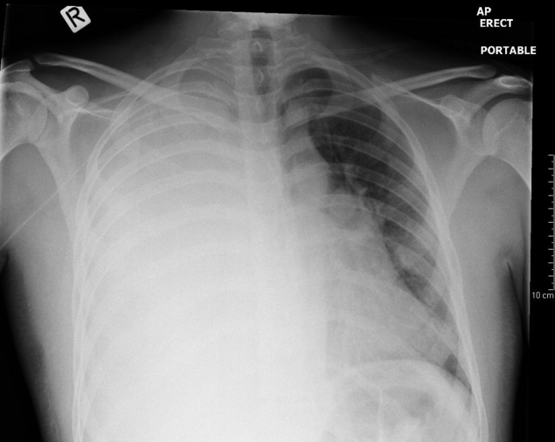
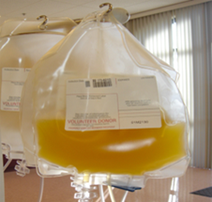
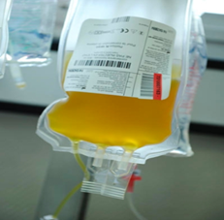
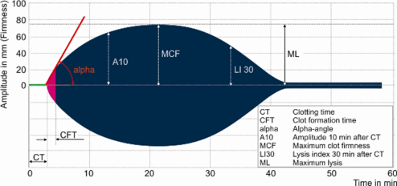

Slide 3
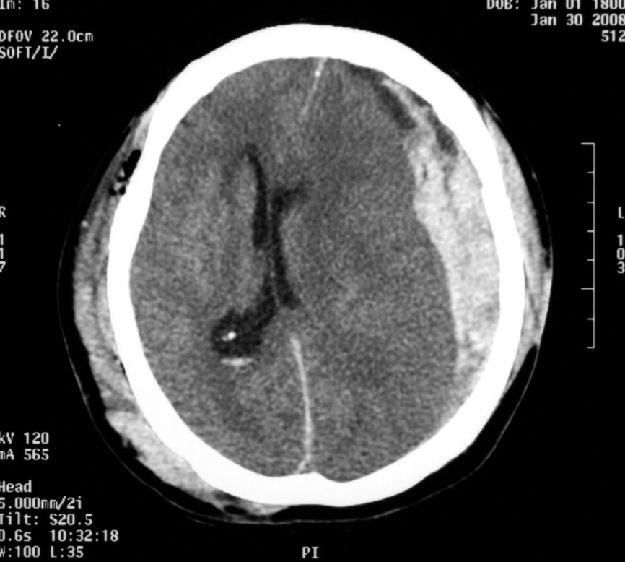
Qu’est-ce qu’une hemorragie massive ?
Hémorragie massive
Hémorragie mortelle

Slide 4
Qu’est-ce qu’une hemorragie massive?
Perte d’une masse sanguine en 24 heures (7% poids adulte, 8-9% poids enfant).
Perte d’une demi masse sanguine sur 3 heures.
Débit d’hémorragie > 150 ml/h
Besoin transfusionnel supérieur à 10 unités de globules rouges entre l’admission à l’hôpital et l’admission aux soins intensifs.
Besoin transfusionnel supérieur à 4 unités de globules rouges sur une heure.
Définitions rétrospectives.
La définir est difficile, comment l’identifier ??

Slide 5
Hemorragies a faible debit
Impact of plasma transfusion in trauma patients who do not require massive transfusion.
Inaba K et al. J Am Coll Surg. 2010 Jun;210(6):957-65.
Allogenic blood transfusion increases the risk of postoperative bacterial infection: a meta-analysis.
Hill GE et al. J trauma 2003;54:908-14

Slide 6
comment tue une hemorragie massive ?
Exsanguination à la phase aigue.
Défaillance multi-systémique secondaire (peut survenir dès 24 heures).

Slide 7
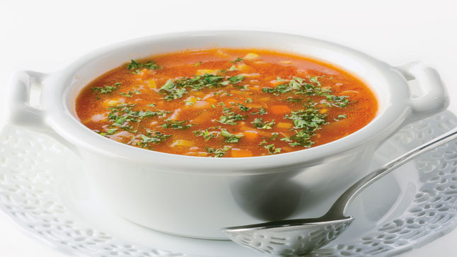
Qu’est-ce que le sang ?

Slide 8
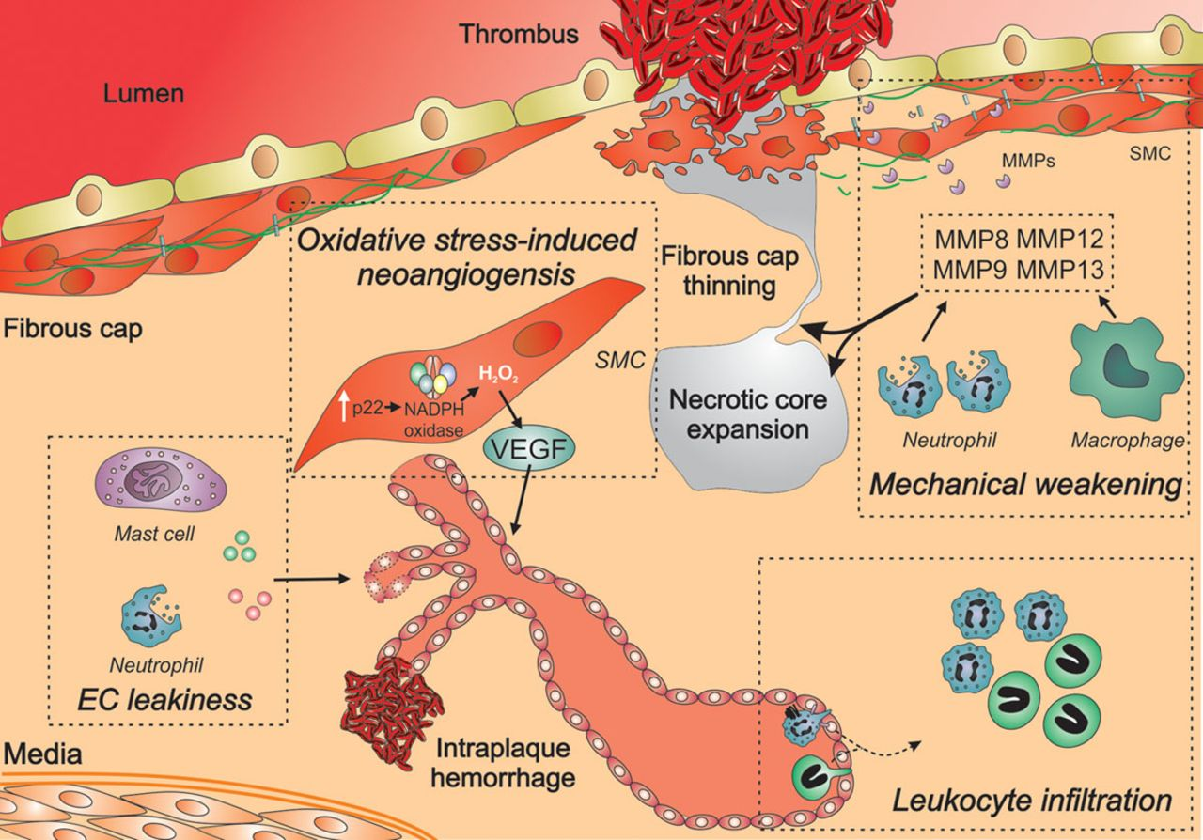
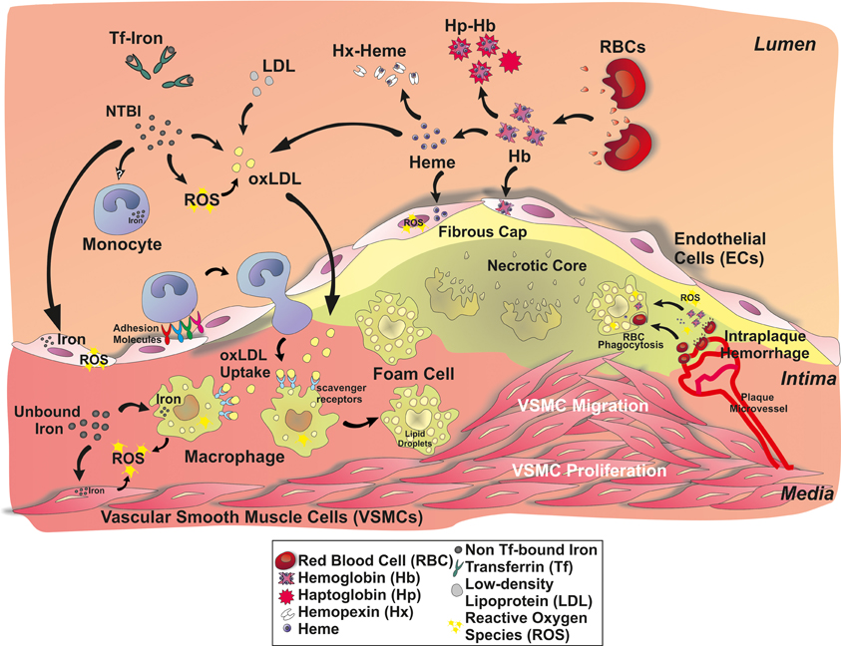
Qu’est-ce que le sang ?
Interaction contenu – contenant

Slide 9
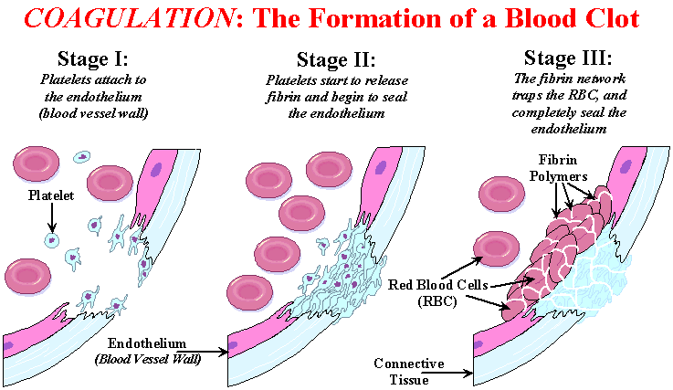
Qu’est-ce que le sang ?
Propriétés cicatrisantes du sang

Slide 10


Qu’est-ce que le sang ?
Un équilibre hémostatique
Pourquoi donne-t-on des antiagrégants ou des anticoagulants ?

Slide 11
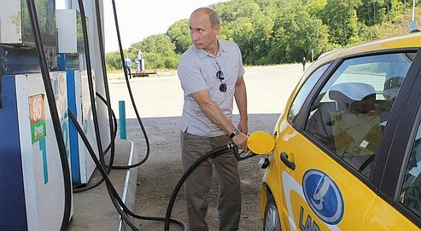
Qu’est-ce que le sang ?
Le sang n’est pas uniquement un VOLUME.

Slide 12






Qu’est-ce que le sang ?
Les IONS !!!! …

Slide 13
Qu’est-ce que le sang ?
Il est donc important de bien connaitre et comprendre le sang, ses propriétés hémostatiques et les situations et produits pharmaceutiques qui les influencent…

Slide 14
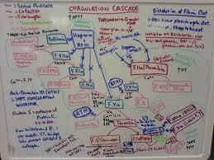
Le processus hemostatique

Slide 15
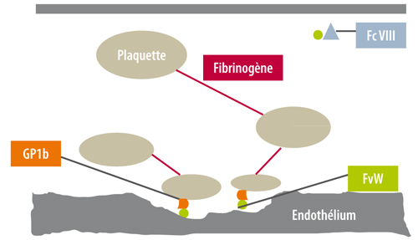
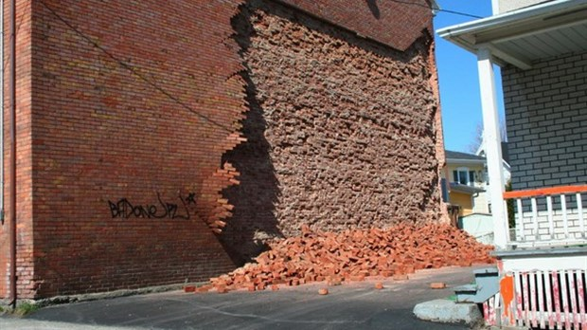
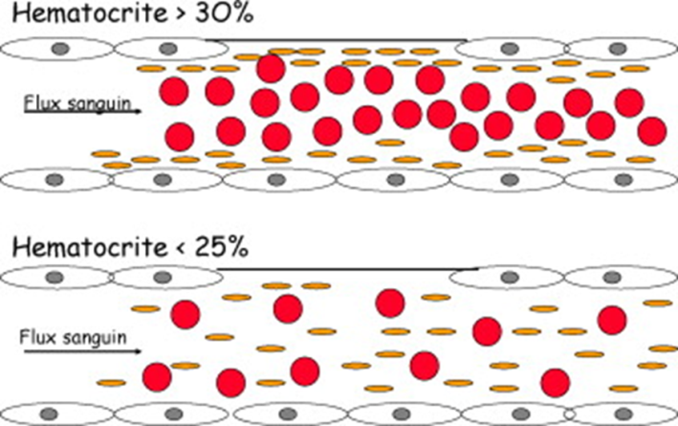
Le processus hemostatique
HEMOSTASE PRIMAIRE

Slide 16
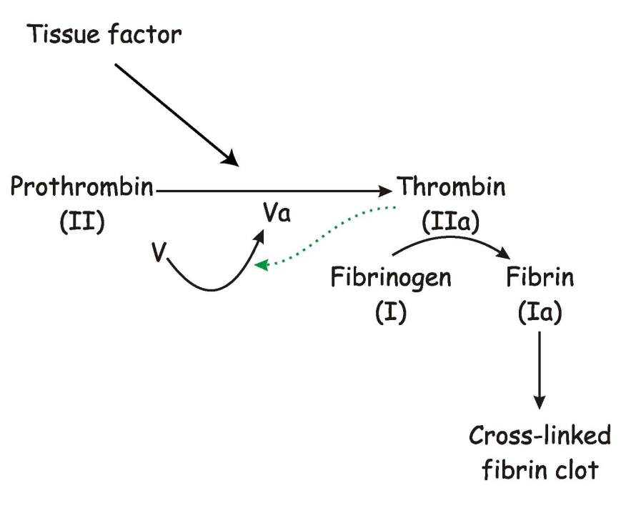

Le processus hemostatique
COAGULATION

Slide 17
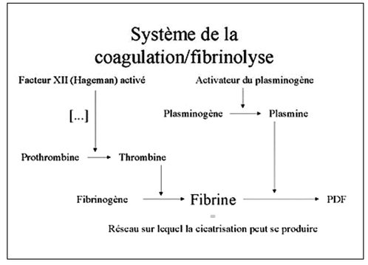
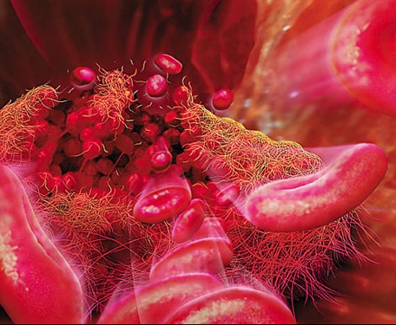
Le processus hemostatique
FIBRINOLYSE

Slide 18


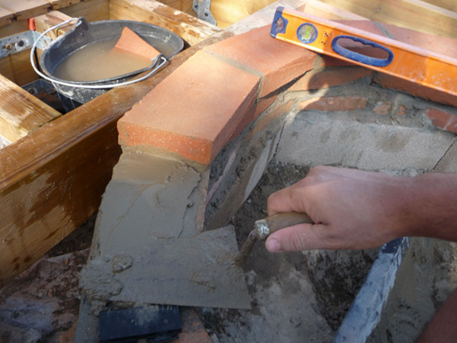





Le processus hemostatique

Slide 19
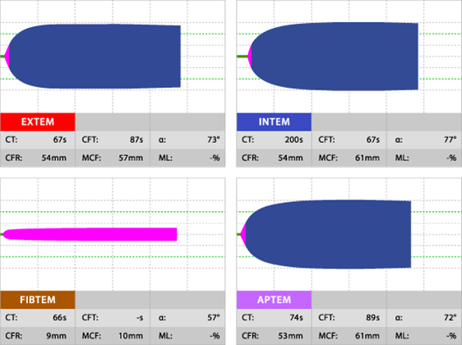
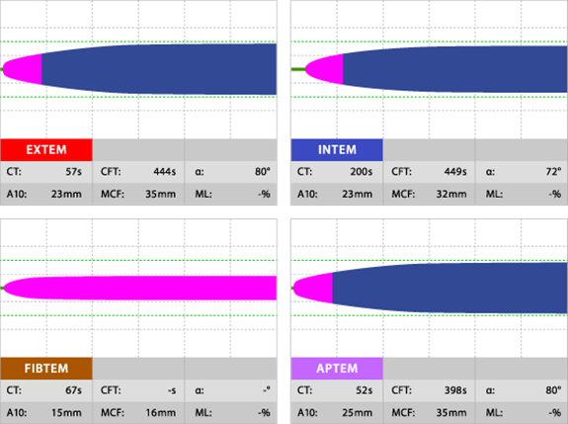
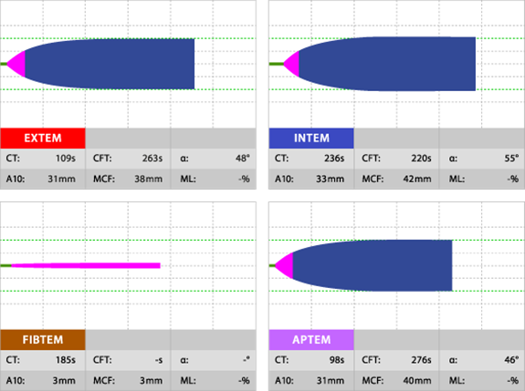
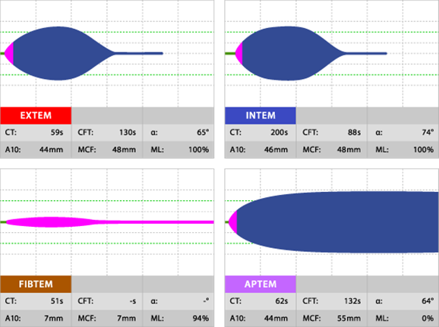

Slide 20
Les situations d’hemorragie massive
 | Hémorragie en chirurgie élective | Hémorragie non chirurgicale et non traumatique | Traumatisme
Lésions tissulaires | Bien délimitées, contrôlées | Bien délimitées, contrôlées | Mal délimitées, incontrôlées
Délai pour la prise en charge | Sans délai | Variable | Variable
Etat de la volémie | Hypovolémie compensée | Hypovolémie | Hypovolémie
Température | Normothermie | Normothermie | Hypothermie
Coagulopathie | Dilution | Dilution | Complexe et précoce

Slide 21
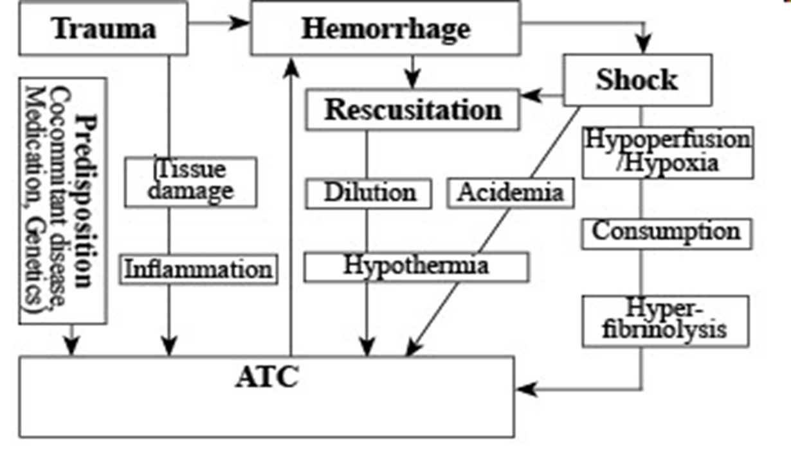
La coagulopathie du trauma

Slide 22
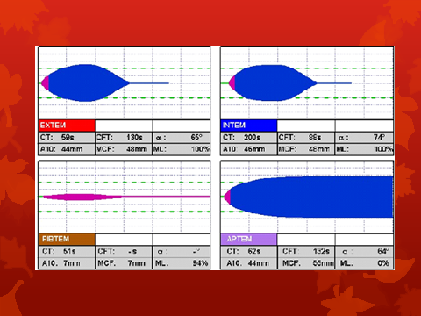
Le syndrome de defibrination du post partum

Slide 23
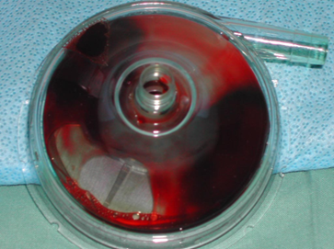
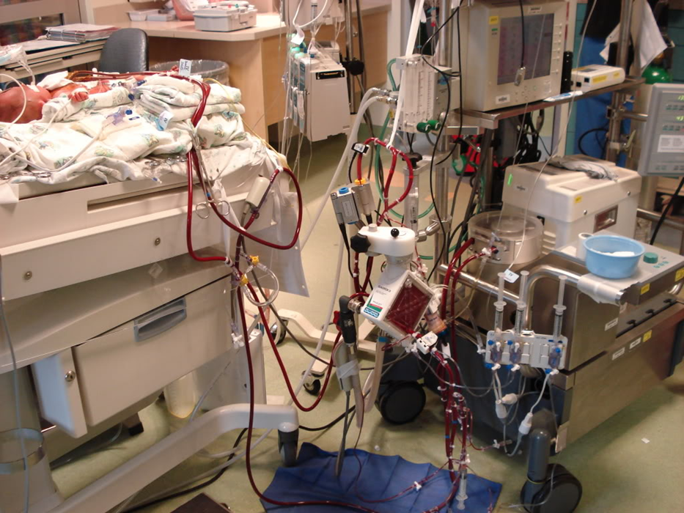
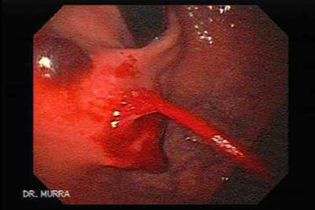
ECMO

Slide 24
ECMO
Factors associated with outcomes of patients on extracorporeal membrane oxygenation support: a 5-year cohort study.
Crit Care. 2013 Apr 18;17(2):R73 Aubron et al
Among neurologic, vascular, infectious and bleeding events occurred on ECMO, bleeding were the most frequent and had a significant impact on mortality. Further studies are needed to better investigate bleeding and coagulopathy in these patients. Interventions, which reduce these complications may improve outcome
vWD acquis, Fact V Leiden acquis, épuisement ATIII, thrombopénie non immune, HIT etc etc…

Slide 25
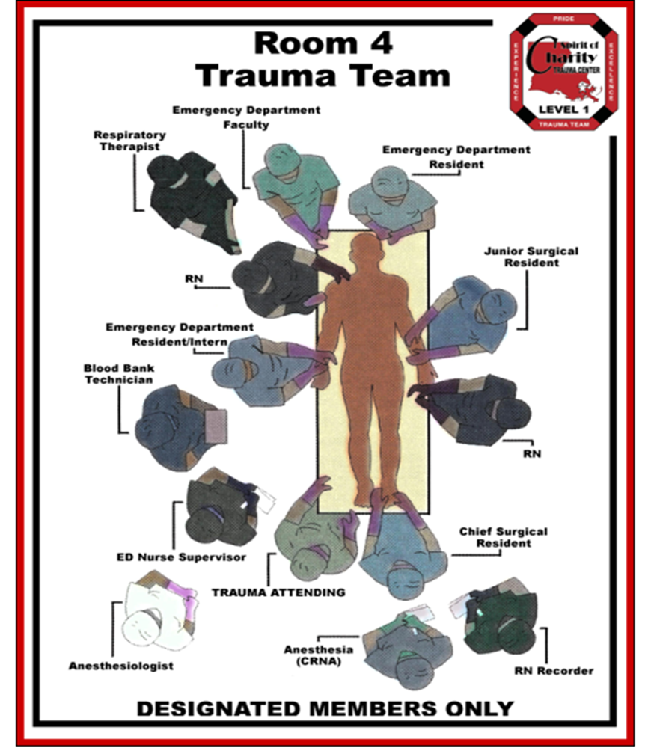
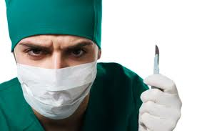
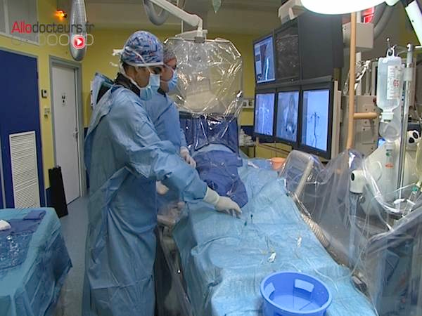
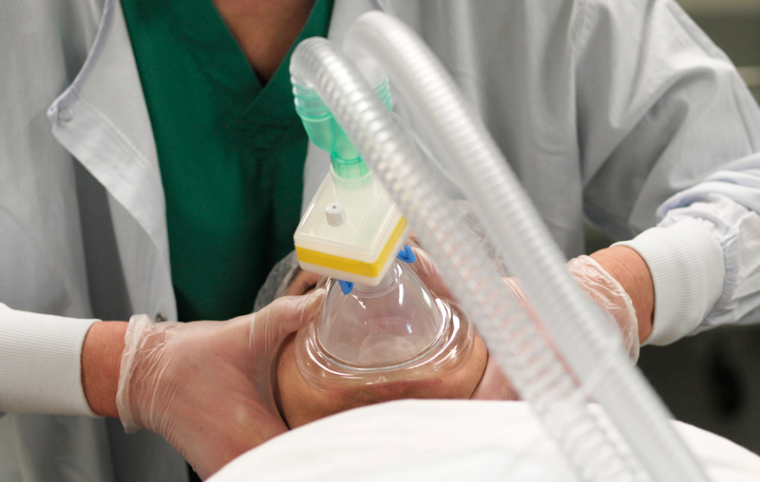
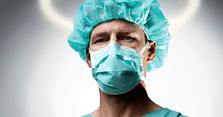
Comment traiter une hemorragie massive ? La phase aigue

Slide 26
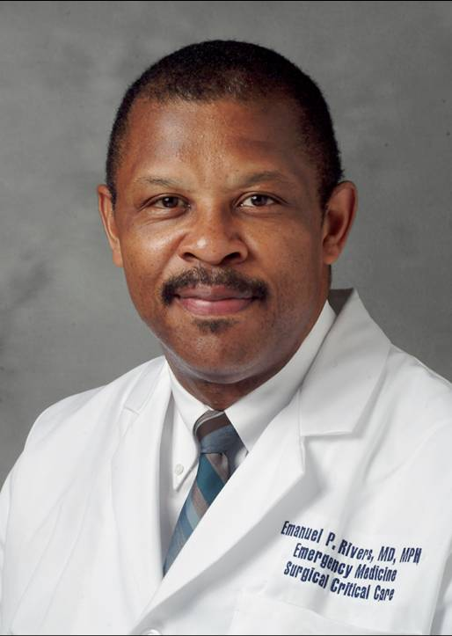




La phase aigue

Slide 27
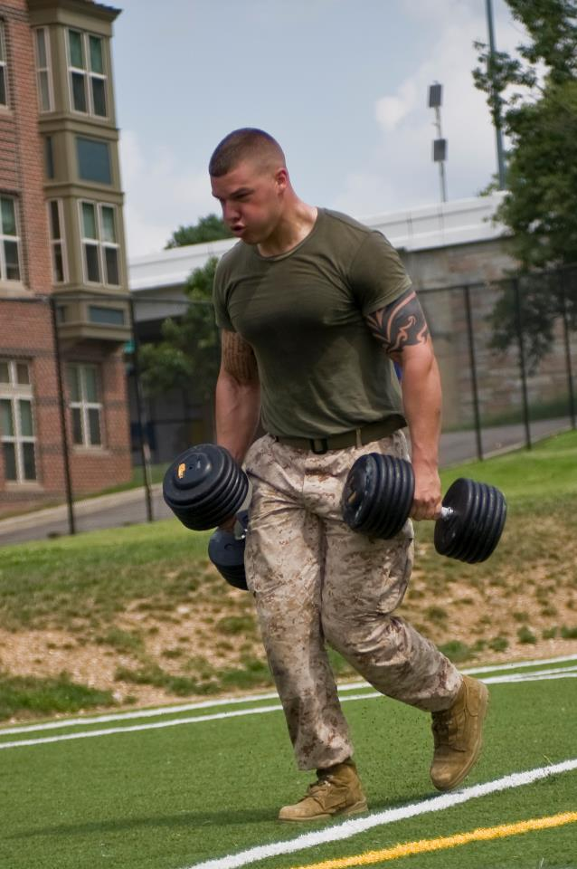
remarque
Un grand nombre d’études sur la gestion des hémorragies s’intéressent à une population de traumatisés (dont certaines sont militaires): patients:
- jeunes
- en bonne santé
- sportifs
Trauma ≠ patients chirurgicaux ≠ patients USI …

Slide 28



La phase aigue

Slide 29
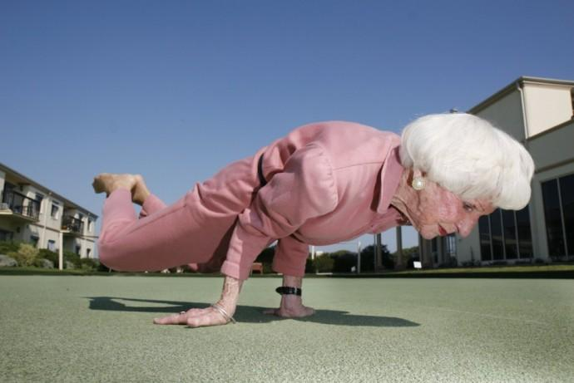
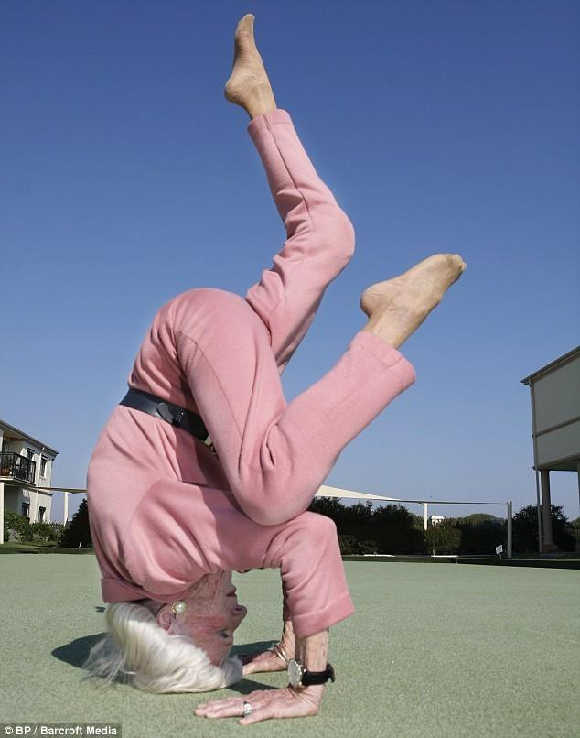
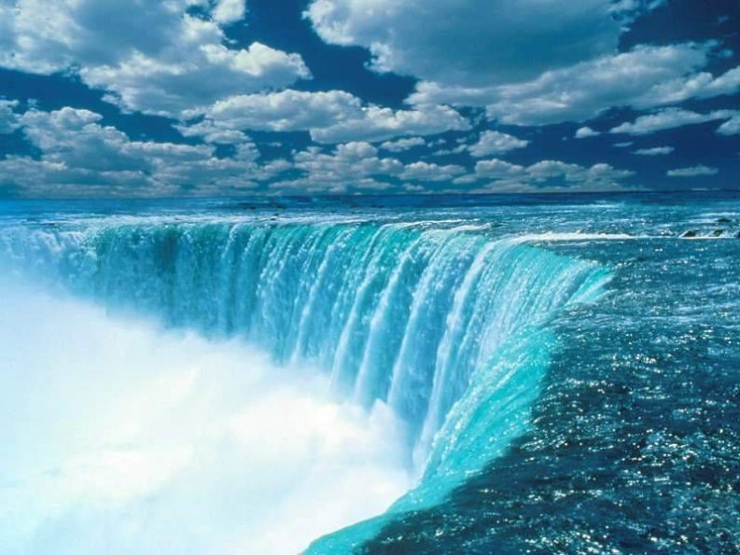

“Volume only”

Slide 30


USA – UK – Danemark - CHR

Slide 31





Autriche

Slide 32


Passe-present-avenir
REMPLISSAGE VOLEMIQUE PAR LIQUIDES CLAIRS
TRANSFUSION MASSIVE
EARLY AGGRESSIVE HAEMOSTATIC RESUSCITATION

Slide 33
Les outils therapeutiques
Les outils d’identification
La chirurgie
La radiologie interventionnelle
La transfusion de concentrés érythrocytaires
Le plasma frais congelé
La transfusion de plaquettes
L’acide tranexamique (Exacyl®)
Le concentré de fibrinogène
Les complexes prothrombiniques
Le perfuseur-réchauffeur
Un protocole de livraison des produits sanguins
Des protocoles de travail

Slide 34

Une situation difficile a identifier
Et qui doit l’être urgemment !
Sens clinique
ATLS: Responder, transient responder, non-responder
Lactates, excès de base
Hémoglobine… NON, ou en tout cas, attention!
FAST-écho, CT-scan injecté
Scores prédictifs: ABC, TASH, TICCS
Early Agressive Haemostatic Resuscitation

Slide 35
La chirurgie
DAMAGE CONTROL SURGERY:
physiologie >> anatomie
TRAUMA SURGEONS

Slide 36

Concentres erythrocytaires
Seuil d’hémoglobine pour initier la transfusion de CE ? NON.
Cible d’hémoglobine à atteindre ? Pas réellement.
(A ce jour), seuls transporteurs d’oxygène. ((HBOCs))
ABO compatibilité, RhD négatif chez femmes en âge de procréer et chez les enfants.
Stockés a 4°C induisent une hypothermie délétère.
Via Perfuseur-réchauffeur (avec PFC).
Anticoagulés au citrate (made in Belgium !) R/ Ca2+

Slide 37
Plasma frais congele
Expanseur volémique, propriétés protectrices pour la membrane endothéliale, aide à corriger la coagulopathie en apportant des facteurs de coagulation.
Niveau de recommandation relativement bas (2C) mais études de qualité (randomisées) globalement difficiles à réaliser dans ce contexte.
Résultats positifs sur mortalité.
Importance du TIMING d’administration de plus en plus mise en avant.

Slide 38
ratios
Si seulement Grand-Mère nous avait laissé sa recette…
Un ratio idéal ? 1:1:1 ? 1:2:1 ? 1:1,5:1?
L’importance du TIMING
6 CE + 4 PFC
1CE+1CE+1PFC+1CE+1PFC+1CE+1PFC+1CE+1PFC+1CE

Slide 39



ratios
Résultats encourageant un ratio
proche de 1:1:1 mais niveau de preuve
encore insuffisant.

Slide 40



Concentrations ?
1U CE + 1U PFC + 1U PLT + 1U cryo
680 ml
Hct 29%
Plt 80 000
Fact, coag: 65% de la [ ] initiale
1g fibrinogène

Slide 41

L’acide tranexamique
Per-opératoire
Trauma
- CRASH 2 trial
- MATTERS
- PATCH

Slide 42
Fibrinogene de synthese
Le rôle joué par le fibrinogène dans l’hémostase apparait de plus en plus central (particulièrement dans les trauma et PPH).
Intérêt croissant pour le traitement substitutif.
Valeur seuil ? Controversée, variable, avis d’experts, 2g/l (?)
Review la plus récente (Lunde et al.): bénéfices étayés par études non randomisées et comportant de sérieux défauts méthodologiques.
Seule RCT (WikkelsØ et al. 2015): administration préventive d’une dose modérée dans PPH: pas de bénéfice. (mais importantes réserves: patientes sévères non inclues…)

Slide 43
Complexes prothrombiniques
Patient sous AVK: PCC en première intention et ASAP!!
Patient sous NOAC: indication actuelle, en l’absence d’une autre alternative valable.
Patient non anticoagulé:
Certainement pas en routine.
Pourrait s’envisager en cas de démonstration d’un retard d’initiation de la coagulation à la thromboélastographie (grade 2C, Schochl et al., 2011)

Slide 44
Traitements anticoagulants
HNF et HBPM: action via ATIII PROTAMINE SULFATE
Sintrom: action via absence d’activation des facteurs II, VII, IX et X COMPLEXES PROTHROMBINIQUES (PFC), vitamine K sans intérêt en urgence.
Anti-Xa (Xarelto®, Eliquis®) COMPLEXES PROTHROMBINIQUES, PFC, Andexanet alfa ?, aucun intérêt de la vitamine K.
Anti-IIa (Pradaxa®) COMPLEXES PROTHROMBINIQUES, PFC, Dialyse, idarucizumab ?, aucun intérêt de la vitamine K.
Se poser la question dès le départ.
Traitement spécifique à donner dès le départ, AVANT les résultats biologiques.

Slide 45





Protocoles de travail

Slide 46

Protocoles de livraison des produits sanguins
33 activations
CE: 8,3(2-23) PFC:7,3(0-18) CP:0,8(0-3)
Ratio moyen dans les faits: 1/1,13/0,6
Survie moyenne (a 3 mois): 60,6%
Survie (>10CE): 44,4%
Garder à l’esprit de travailler pour que
la transfusion ne doive PAS être massive.

Slide 47
Protocoles de livraison des produits sanguins
Damage control hematology: the impact of a trauma exsanguination protocol on survival and blood product utilization.
Cotton BA et al. J Trauma. 2008 May;64(5):1177-82
We have demonstrated that an exsanguination protocol, delivered in an aggressive and predefined manner, significantly reduces the odds of mortality as well as overall blood product consumption.

Slide 48








Quelques outils…en vrac

Slide 49








Comment traiter une hemorragie massive ? La phase de Mof secondaire

Slide 50




Comment traiter une hemorragie massive? La complication thromboembolique
Population à risque:
- chirurgie
- traumatismes
- immobilisation
- période sans prophylaxie anti thrombotique

Slide 51
Questions en suspens…
Problème fondamental de la reconnaissance de la situation.
Recette hémostatique idéale.
Point de rupture de l’ équilibre hémostatique/survenue MOF/TVP
Futurs antidotes des NOAC
Vitesse d’aggravation de la situation HORS NORME:
- comment accélérer la prise en charge
- comment faire face / anticiper les changements
- décalage des résultats des analyses biologiques

Slide 52

Guidelines belges
AVIS DU CONSEIL SUPERIEUR DE LA SANTE N° 8831
Recommandations pour la prévention et la prise en charge des hémorragies massives
Recommendations for prevention and guidance in case of severe bleeding

Slide 53















Recette ?

Slide 54
MERCI

Slide 55
Early aggressive hemostatic resuscitation
Damage Control Surgery
Permissive hypotension
Target coagulopathy
Technologies point-of-care (TEG®, ROTEM®)
Identification PRECOCE (pré-hospitalière) de la situation
Transfusion pré-hospitalière
Correction pré-hospitalière de la coagulopathie débutante
Meilleure compréhension de la fibrinolyse

